Slide 1
WEEK 9
SOCIALS SCIENCES
From june 9th to june 13th

Slide 2
AGENDA SOCIALS SCIENCES
01
02
03
Producto bimestral ABP
VIDEO GREENHOUSE EFFECT
JUEGO DE LA ESCALERA AMBIENTAL
CONVERSATORIO

Slide 3
purpose
AXIS: ACTIVE ENVIRONMENTAL CITIZEN
Contrasto las acciones con las consecuencias que conlleva el mal usos de los natural resources a través del game de la escalera ambiental y participación del producto bimestral del proyecto de ABP para afianzar la conciencia sostenible y las habilidades sociales con el entorno.
Language objective:
how can my actions impact the environment?
Sustainability – recycling - reduce resource use
Concepts:
Change: Transformation
Logic: Usage

Slide 4
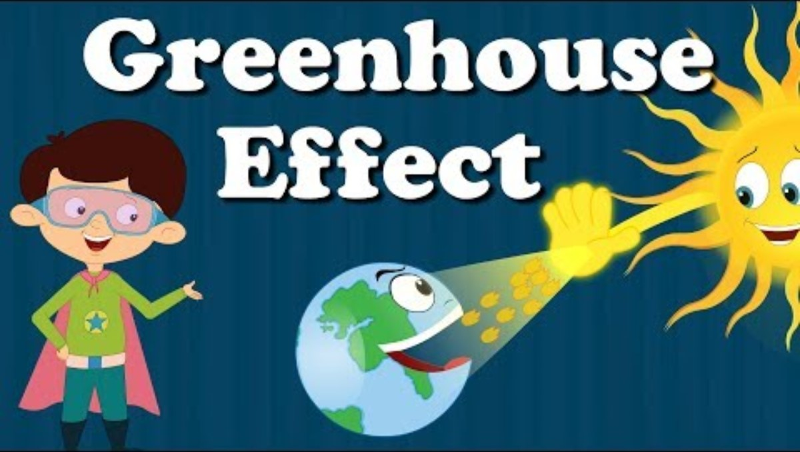
Activador cognitivo:
Watch the video: Greenhouse effect https://youtu.be/x_sJzVe9P_8?si=LVZNR5WG1PQXGIz9

Slide 5
CONSTRUYO: Retroalimentación
La docente invita a los estudiantes a realizar un análisis de la información del video a través de un debate sobre las acciones que generan el cambio climático.
Seguido, se genera un espacio para reflexionar de manera personal sobre los hábitos que un conservan en las familias y sobre la importancia de realizar cambios que permitan tener una mejoría.

Slide 6
Orientación de la atención
Por equipos cooperativos se entrega el juego de la escalera ambiental, en ella se describen algunas de las acciones y consecuencias que generan el cambio climático, se realiza lectura de las instrucciones.

Slide 7
Procesamiento de la información
Momento 1: Se asignan 30 min para jugar y contrastar las acciones y las consecuencias que generan el cambio climático, todos se aseguran de comprender el tema y de crear una conciencia ambiental sostenible que permita transformar el planeta.
Se anexa material del juego
Game escalera ambiental.docx
WEEK 9 INSTRUCTIONS POLLUTION GAME.docx

Slide 8
Momento 2: Producto bimestral proyecto de ABP.
Los estudiantes de núcleo común participan del producto bimestral del segundo periodo del proyecto de ABP Speak up for the future, en el cual, vivirán dos momentos:
Charla por parte de Cortolima sobre biodiversidad, seguido de una limpieza de las zonas verdes del colegio.
Visita de la alcaldía, quienes les hablarán del Cambio climático y cuidado de la casa común. Luego, tendrán una charla con un padre de familia especialista en el medio ambiente y se generará un espacio de dialogo y reflexión con los estudiantes por medio de las preguntas: ¿De qué manera la participación de los estudiantes, docentes y familias puede fortalecer el compromiso ambiental en la escuela? Y ¿Cómo podemos transformar los problemas ambientales de nuestra escuela en oportunidades de aprendizaje y mejora?
Evaluación de la actividad por parte de los estudiantes, por medio de una rúbrica.
RUBRICA CIERRE SEGUNDO PERIODO.docx

Slide 9
Cierre
Evaluación: Trabajo cooperativo, cumplimento del rol, desarrollo pollution game. Participación en las actividades del producto bimestral del proyecto de ABP, se finaliza con la rúbrica de autoevaluación.
Sentido, significado, metacognición y transferencia: Compartir y reflexión en cómo ellos pueden cuidar los natural resources.

